Slide 1
VÄLKOMMEN TILL KURSEN
Finansinspektionen

Slide 2

FINANSIELL FOLKBILDNING
Finansinspektionen ska stärka konsumenternas ställning på finansmarknaden genom finansiell folkbildning.
Nationella nätverket för finansiell folkbildning
Tillsammans når vi fler!
KURSINFORMATION
Notes:
Vad gör vi på Finansinspektionen?
Finansinspektionen är en myndighet som övervakar företagen på finansmarknaden. FI har tillsyn över ca 2 000 finansiella företag och 900 utländska företag med verksamhet i Sverige och 300 börsbolag. Vår verksamhet finansieras genom tillstånds- och tillsynsavgifter från de finansiella företagen. FI verkar för ett stabilt finansiellt system och ett gott konsumentskydd. FI utvecklar regler och kontrollerar att företagen följer dem. I dag arbetar drygt 500 personer på FI. De flesta är jurister och ekonomer.
www.fi.se
Nationella nätverket för finansiell folkbildning är ett nätverk med över 90 olika myndigheter, organisationer och företag som samarbetar, initierar, utvecklar och inspirerar varandra i frågor om folkbildning i privatekonomi.
Nätverket vill ge konsumenter i hela landet – och i alla åldrar – bättre möjligheter att klara de ökade kraven från samhället på att kunna fatta olika ekonomiska och finansiella beslut i livet som passar den egna plånboken. Nätverkets verksamhet och utbildningsmaterial är gratis och fritt från reklam. Gilla din ekonomi är det varumärke vi använder för gemensamma utbildningssatsningar.
Samarbeten mellan nätverkets medlemmar, som till exempel företag, myndigheter och organisationer gör att vi tillsammans kan åstadkomma mer.
www.gilladinekonomi.se

Slide 3

FINANSIELL FÖRMÅGA
Hushållens finansiella förmåga 2020
Ekonomiskt sårbara
Kunskap och intresse
Internationell jämförelse
Ny undersökning våren 2023
KURSINFORMATION
Notes:
I undersökningen från 2020 uppger många hushåll att de har en stark ekonomi, men andelen hushåll som saknar pengar vid månadens ligger på 8 procent. Fortsatt är det ensamstående med barn som har en svårare ekonomisk situation jämfört med andra.
På de frågor som handlar om att planera på längre sikt och att hålla sig informerad om privatekonomiska frågor uppger de hushåll med lägst inkomst det lägsta intresset och är den grupp med lägst finansiell förmåga och räknefärdighet. I kombination med att många av de hushållen uppger att de har svårt att få pengarna att räcka till blir de extra ekonomiskt sårbara.
Läs rapporten här: https://www.fi.se/sv/publicerat/nyheter/2020/hushallens-ekonomi-och-finansiella-formaga-2020/

Slide 4

MER JÄMSTÄLLT SPARANDE
Riskvilja
Finansiell förmåga
Upplevd kunskap och finansiellt självförtroende
Rapport från FI 2022
KURSINFORMATION
Notes:
Vad som är ett lämpligt sparande för en viss person beror på en rad individuella faktorer. Undersökningar visar att det finns generella skillnader mellan könen. Det handlar inte bara om riskvilja, där män i genomsnitt är villiga att våga mer − vilket varken behöver vara rationellt eller lämpligt i alla situationer − utan också om finansiell förmåga, upplevd kunskap och finansiellt självförtroende − områden där kvinnor i genomsnitt har ett underläge.
I rapporten blir slutsatsen att vad som bör eftersträvas är jämställda förutsättningar att fatta väl övervägda och ändamålsenliga beslut om sparande utifrån den egna situationen. Grunden läggs i skolan där undervisningen kan ge alla samma förutsättningar. Senare i livet behöver kunskaperna byggas på och tillgång till information och utbildningsmaterial finnas tillgängligt för dem som vill och behöver öka sina kunskaper.
Rapport Mer jämställt sparande: https://www.fi.se/sv/publicerat/rapporter/rapporter/2022/mer-jamstallt-sparande/

Slide 5

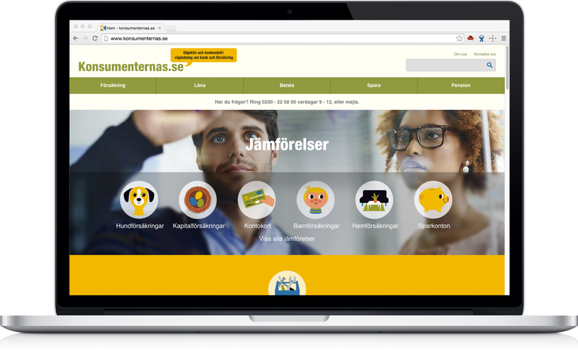

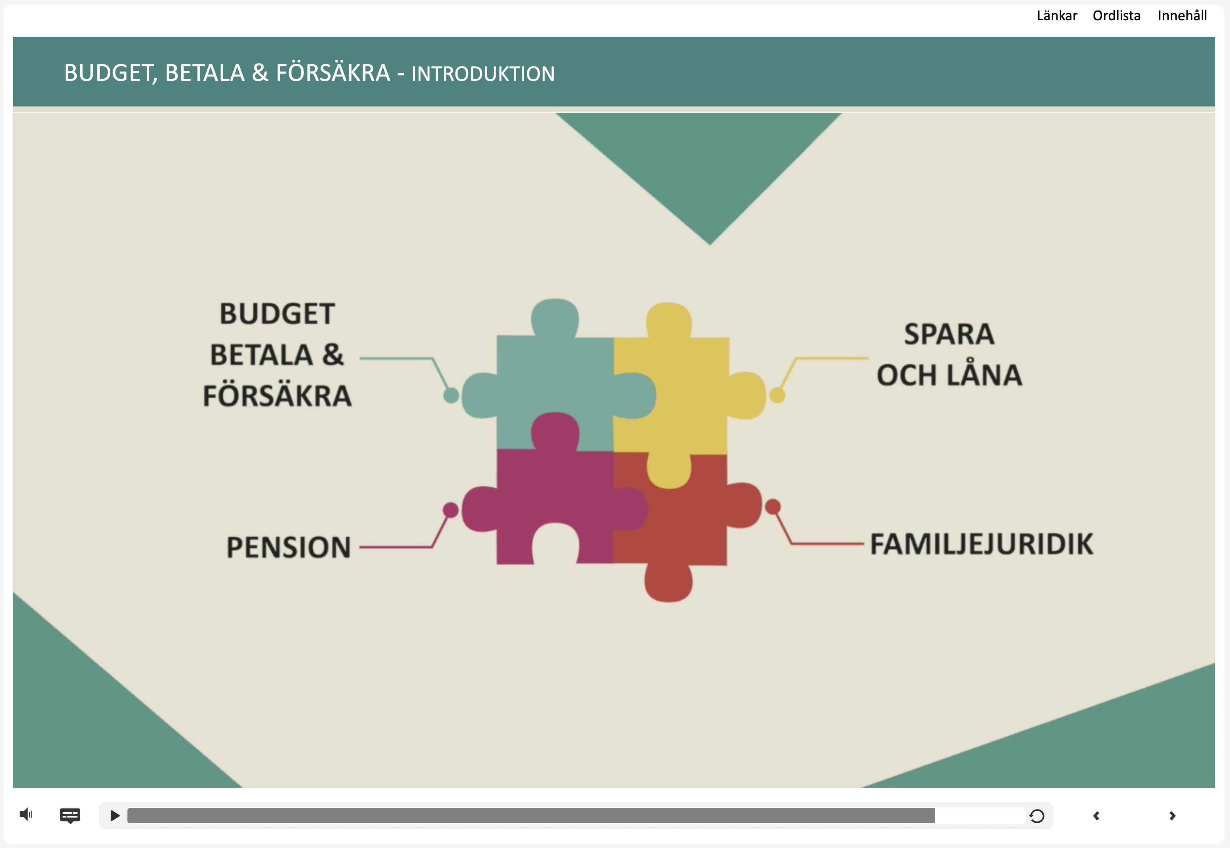

NÄR DU SPRIDER KUNSKAPEN VIDARE
PowerPoints från kursen
- Webbplats
Tryckta broschyrer
E-utbildning ”Trygga din ekonomi”
Nyhetsbrev
Podden Privatekonomi med Finansinspektionen
KURSINFORMATION
Notes:
Välkommen till sidan för dig som är utbildad vidareinformatör i kursen Trygga din ekonomiska framtid.
Här kan du ladda ner användbara dokument eller beställa broschyrer inför att du ska arrangera en informationsträff eller studiecirkel. Informationsmaterial uppdateras årligen.
https://gilladinekonomi.se/kursdeltagare-larare/tryggare-ekonomi-pa-aldre-dar-fortsattningskurs/
Håll gärna kontakten
Nyhetsbrev: Läs och dela erfarenheter
Material, broschyrer och e-utbildning: gilladinekonomi.se
Twitter: twitter.se/gilladinekonomi eller @gilladinekonomi
Facebook: facebook.se/gilladinekonomi
Podden Privatekonomi med Finansinspektionen hittar du på Itunes, Podcaster, Castbox eller www.soundcloud.com/privatekonomi
Ditt barn & dina pengar är en föräldraguide om privatekonomi. Föräldraguiden riktar sig främst till förstagångsföräldrar. Den fysiska boken kan kostnadsfritt beställas av personer som möter förstagångsföräldrar i sitt dagliga arbete. Boken finns att läsa som PDF-fil på www.dittbarnochdinapengar.se
Dina pengar och din ekonomi är en del i SFI-Ekonomi, ett utbildningsmaterial om privatekonomi för undervisning i svenska för invandrare (SFI). Materialet är på enkel svenska och består av filmer, lärarhandledningar med övningsuppgifter och handboken Dina pengar och din ekonomi. Handboken finns som PDF och kan kostnadsfritt beställas som tryck format av dig som undervisar i SFI, möter nyanlända, anordnar språkcafé eller liknande. www.sfiekonomi.se
Broschyrer från Gilla din ekonomi som kostnadsfritt kan beställas av dig som gått utbildningen på www.gilladinekonomi.se. Broschyrerna Spara låna, Pension, Familjejuridik, Fonder och Budget, betala & försäkra finns även att läsa som PDF på webbplatsen.

Slide 6
Tack!
Kontakt:
Sofia Tyréus
sofia.tyreus@fi.se

